Slide 1
基于Scrapy的模板化爬虫程序管理平台
EasySpider开发进展汇报
小组：H组
组员：赵正阳、郭浩隆、沈一聪、梁远志、宋冰晨
2020.5.8

Slide 2
目 录
1.实验6
2.实验及个人总结
3.开发进展

Slide 3
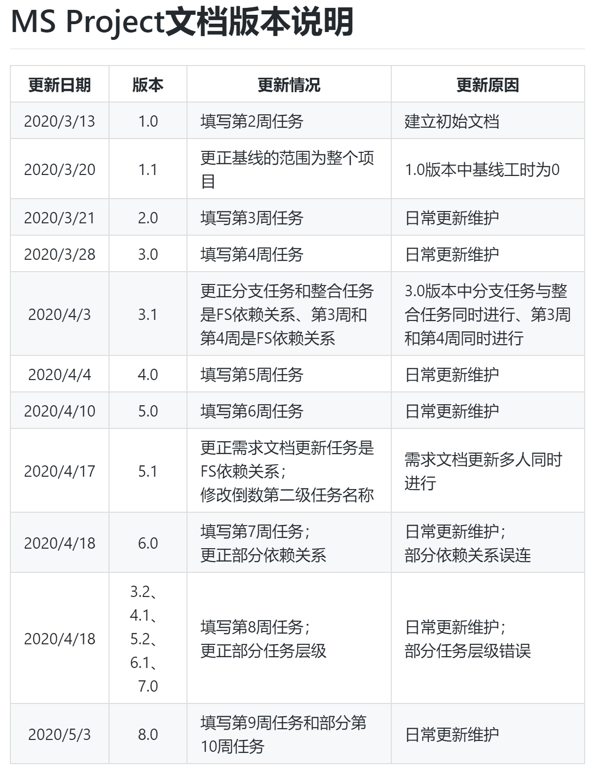
实验六软件项目计划与监控
主要产出物：Microsoft Project Document
总产出数：15
历经版本数：8
目前版本：8.0

Slide 4
实验六软件项目计划与监控：工时进度燃尽图
v1.1
v3.2
v4.1
v5.2
v6.1
v7.0
v2.0
v8.0

Slide 5
目 录
1.实验6
2.实验及个人总结
3.开发进展

Slide 6
针对实验及个人的总结分析
各实验工时对比
个组员工作量对比

Slide 7
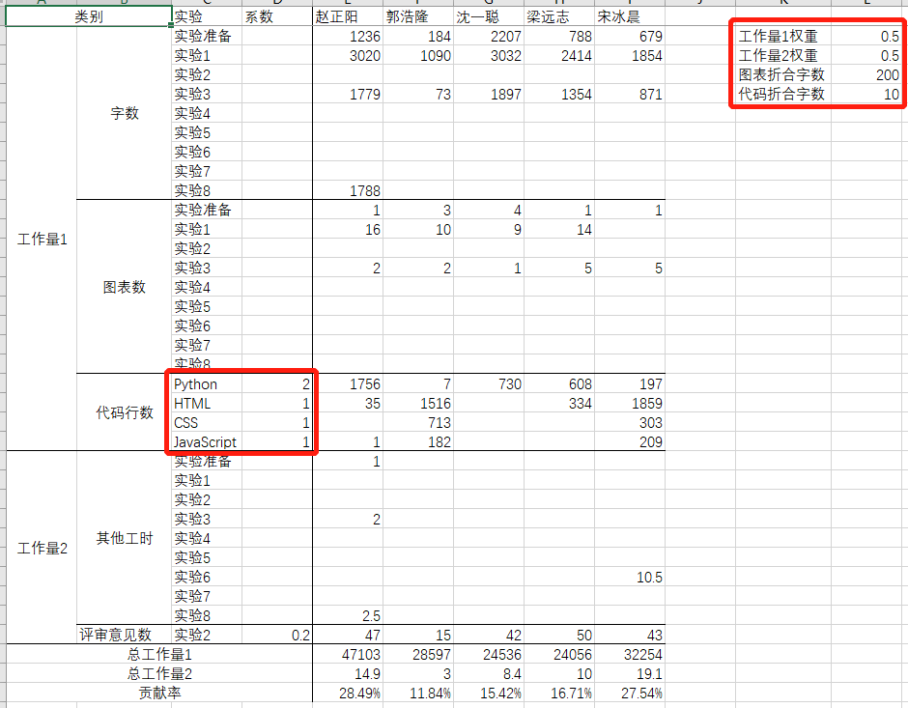
针对实验及个人的总结分析
后续将考虑如何使工作量分配更为合理
各部分工作量的权重
每种编程语言的难度系数
测试部分的工作量分配

Slide 8
目 录
1.实验6
2.实验及个人总结
3.开发进展

Slide 9
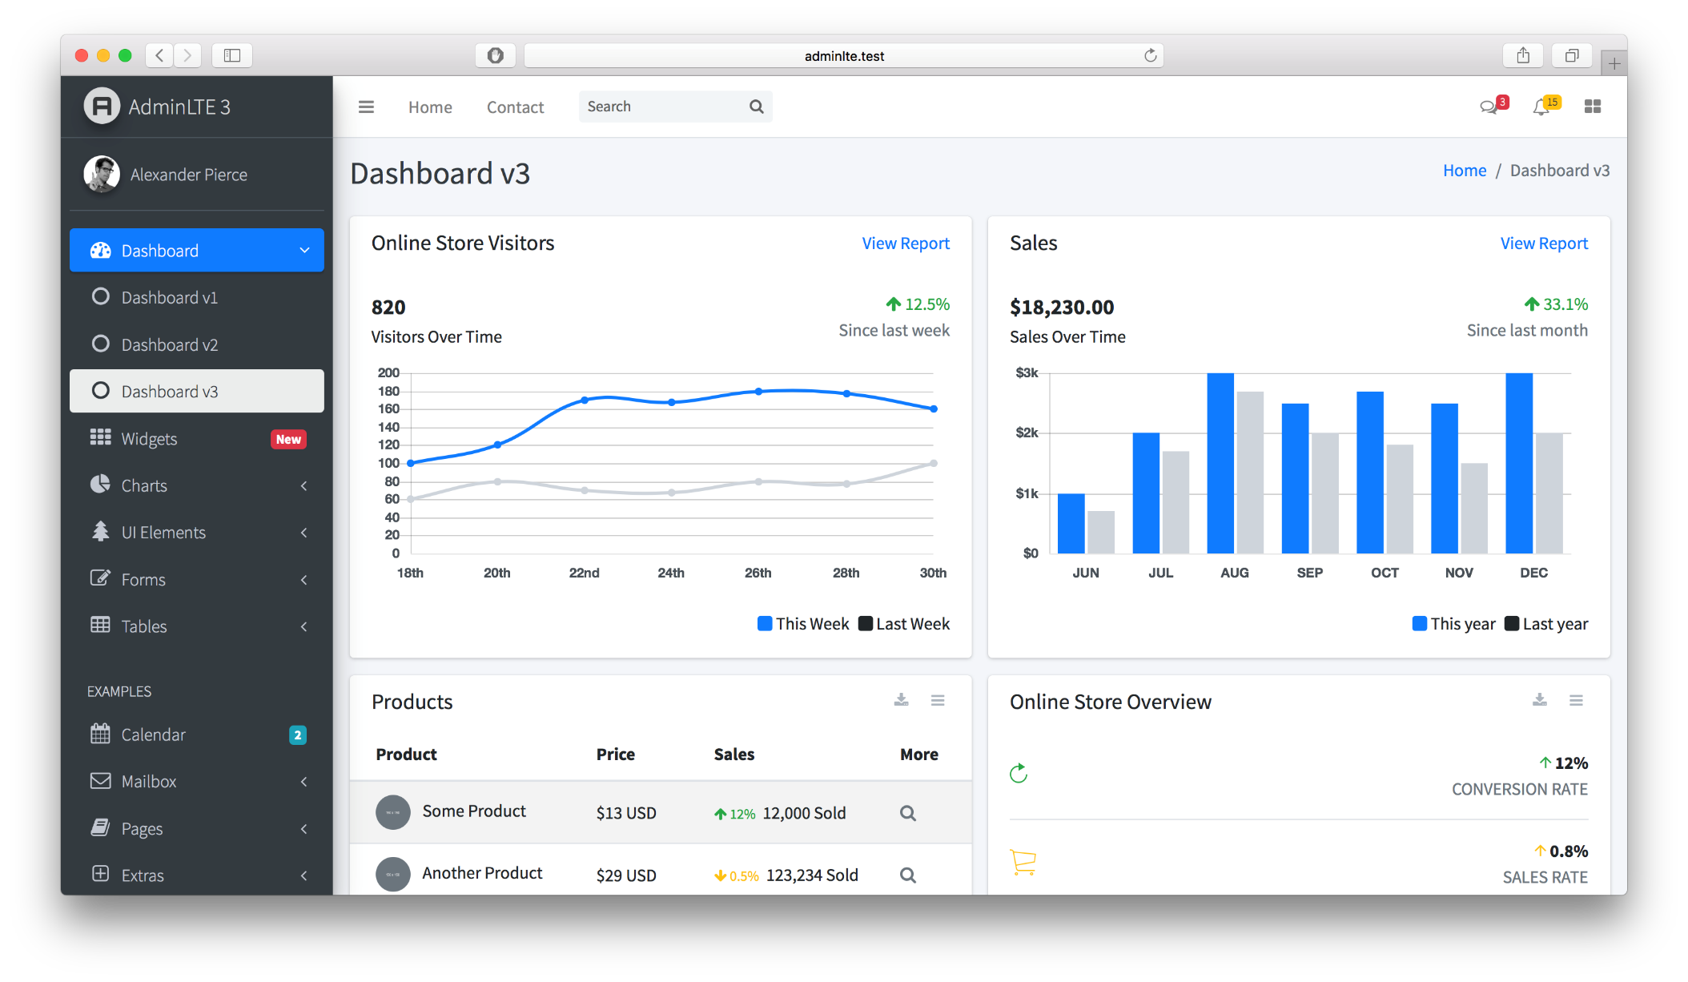
宋冰晨——普通用户Web UI的设计方案
前端框架
AdminLTE
功能模块
前后端交互模式

Slide 10
宋冰晨——普通用户Web UI的设计方案
前端框架
AdminLTE
功能模块
模板浏览 √
任务操作
数据下载
前后端交互模式
模板浏览模块流程图
数据下载模块流程图
任务操作模块流程图

Slide 11
宋冰晨——普通用户Web UI的设计方案
前端框架
AdminLTE
功能模块
模板浏览 √
任务操作
数据下载
前后端交互模式
Django
Django channels

Slide 12
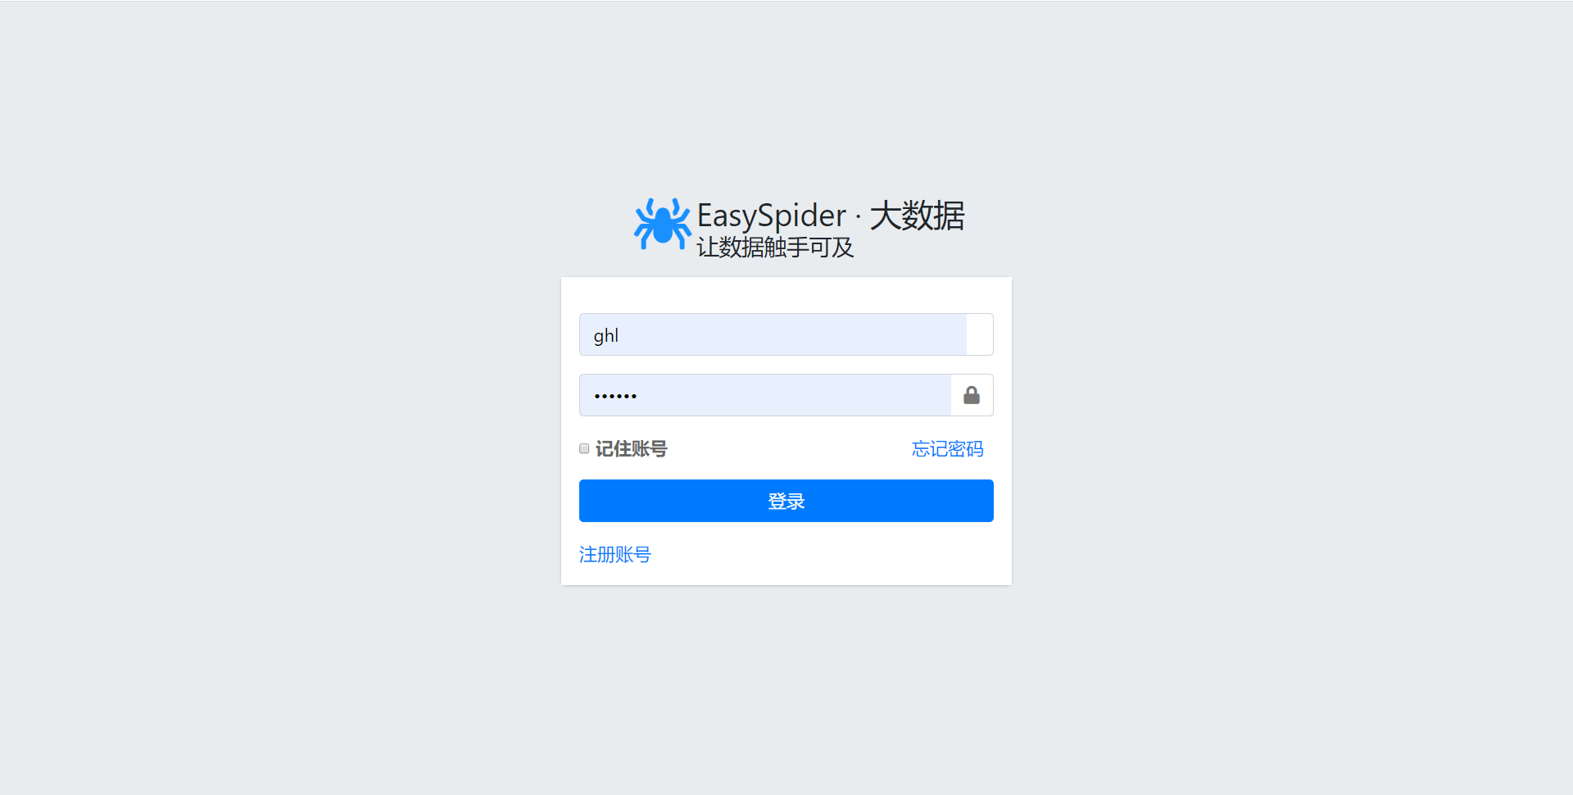
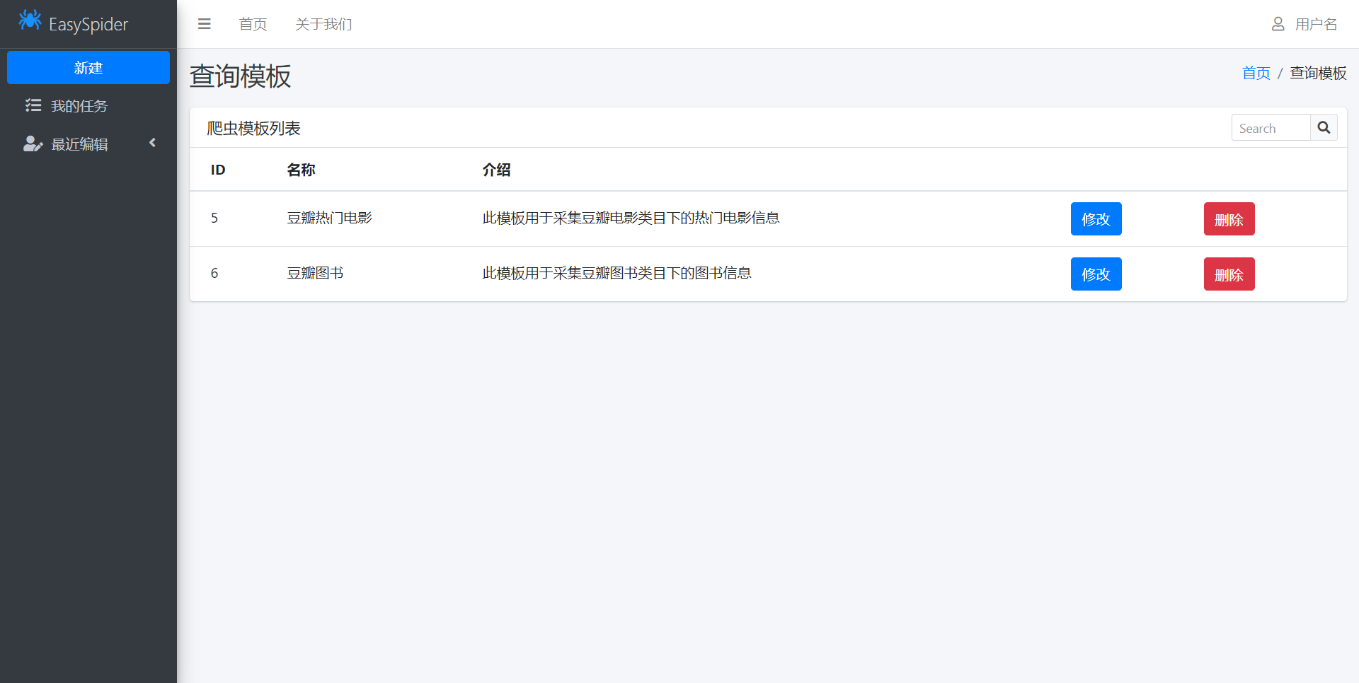
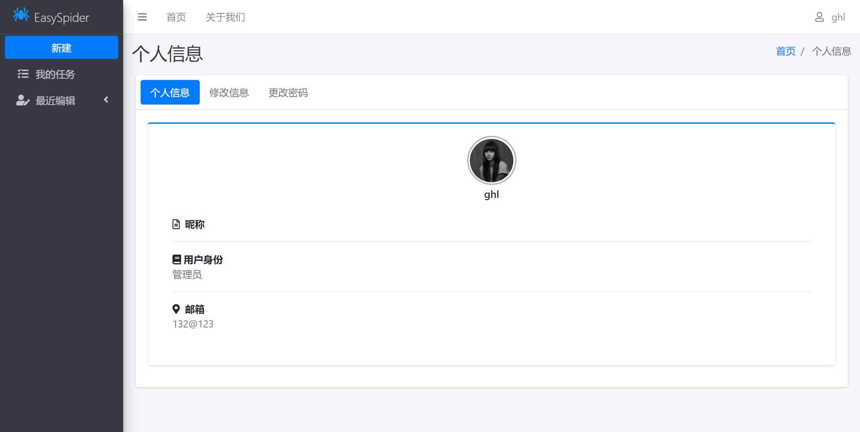
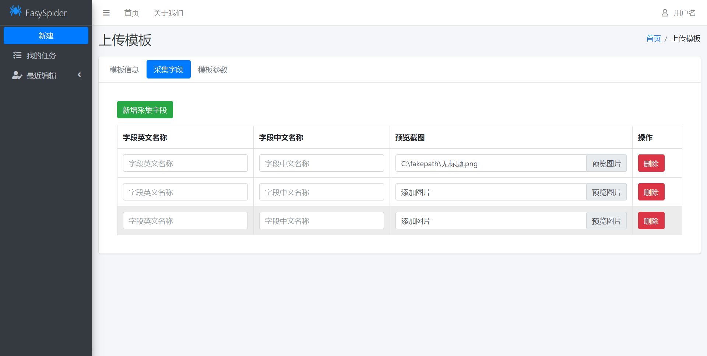
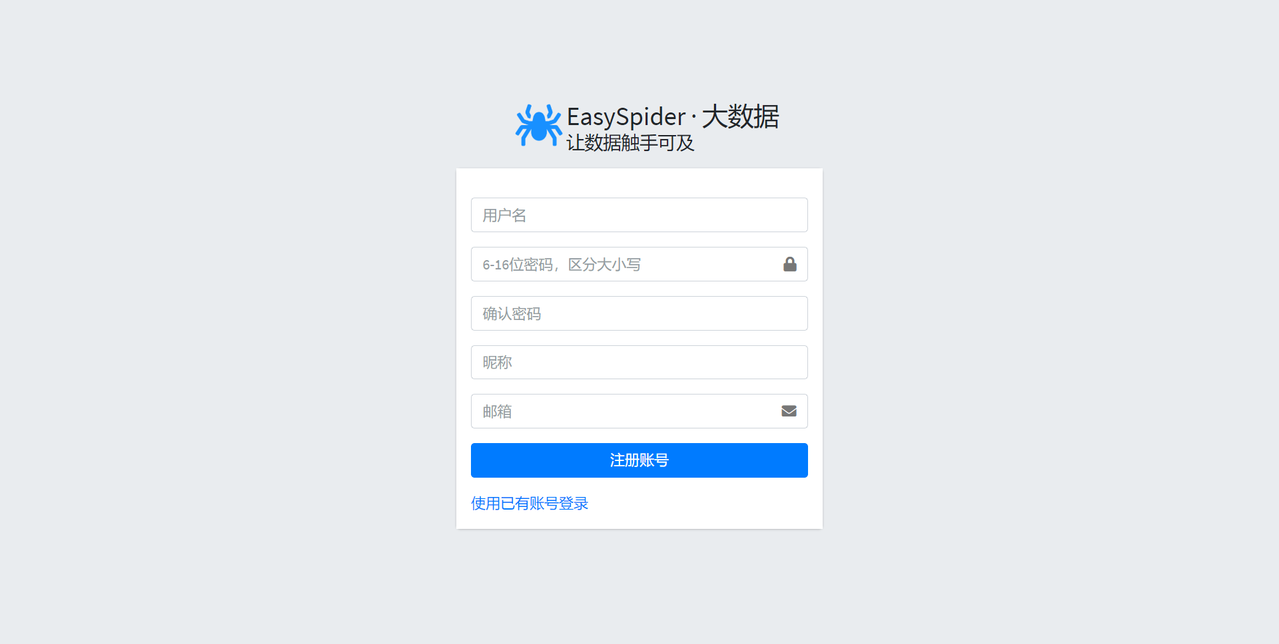
郭浩隆——前端界面开发
完成页面：
网站首页
用户登录页面
用户注册页面
用户个人信息页面
管理员检索模板页面
管理员修改模板页面
管理员上传模板页面

Slide 13
赵正阳——Django网站后端
负责Django模型（实体类）的创建以及后端视图代码的编写
目前已完成模块：
登录注册
模板浏览
任务操作
数据下载
待完成的模块：
用户个人信息
模板管理
对接接口
通过腾讯会议商定前后端交互传递的参数及格式
后端开发
赵正阳完成后端视图代码的编写及测试
前端开发
宋冰晨完成前端HTML页面的渲染

Slide 14
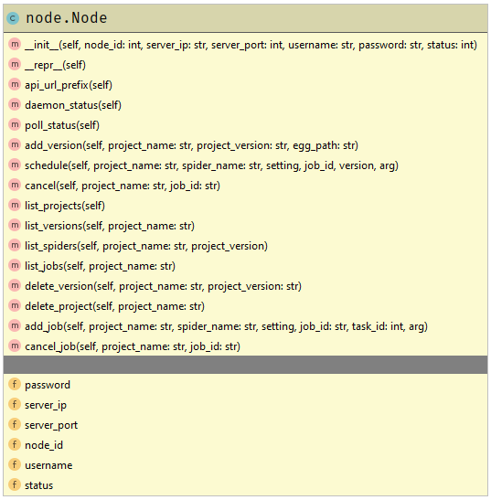
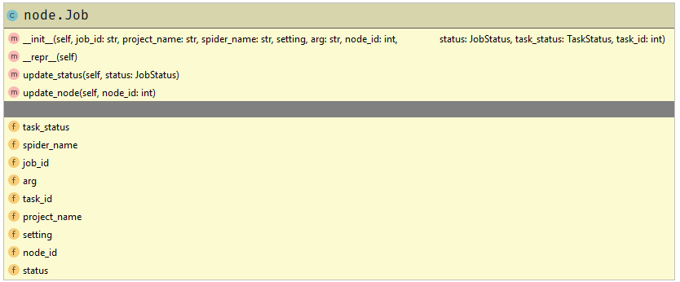
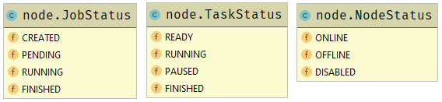
梁远志——调度器的类图
Notes:
调度器部分主要有两个类，分别是节点类和作业类
以及三个用于表示状态的枚举类

Slide 15
梁远志——调度器的接口设计
Notes:
调度器处于网站后端和Scrapyd程序之间，调度器本身不提供接口，它的运作依赖于其他组件提供的接口
网站后端提供创建的作业的信息获取接口，调度器调用接口调用负载最小的Scrapyd节点的作业创建接口，进而完成分布式爬虫的需求

Slide 16
梁远志——调度器的任务处理逻辑
Notes:
用户在界面上提交创建任务后，网站后端会创建相应的作业信息
调度器则是以轮询的方式工作，调度器会向网站后端请求创建的作业信息，并根据这些信息向Scrapyd节点调度分配作业，同时轮询Scrapyd节点上的作业的运行状态，并请求网站后端，更新作业状态
用户创建任务后，会在一个页面轮询任务状态
在任务完成后，用户向网站后端请求爬虫结果数据，网站后端返回并显示数据
以上就是调度器实现的任务处理逻辑

Slide 17
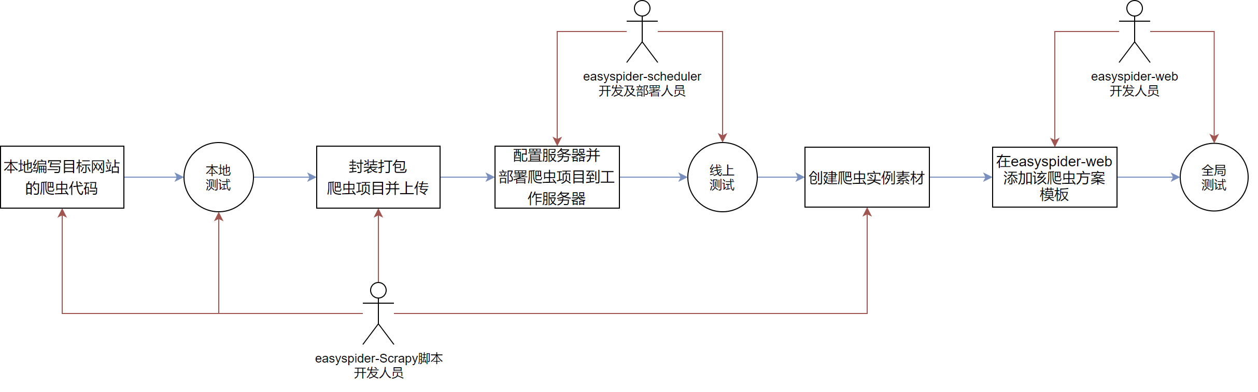
沈一聪——Scrapy爬虫模板开发流程

Slide 18








沈一聪——Scrapy爬虫模板开发进度
通用模板部分
完成部分
通过Pipeline实现了爬取结果在mongodb中的批量存储；
通过useragent middleware动态改变request的header；
完成了scrapyd参数接口的设计；
可以利用Selenium 实现对动态JS元素的处理；
实现了模拟登陆功能；
可以针对同一项目下不同的spider生成不同的配置；
2. 待完成部分
本地日志存储功能；
已完成模板
豆瓣
豆瓣电影TOP250
豆瓣电影搜索结果
豆瓣读书搜索结果
豆瓣音乐搜索结果
待完成模板
知乎
淘宝

Slide 19
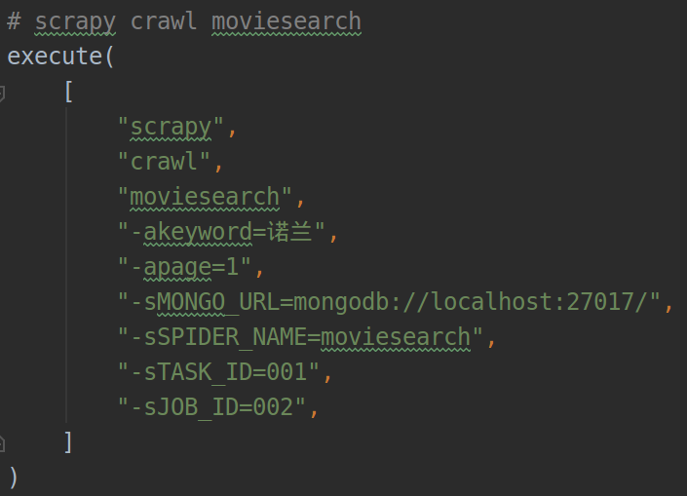
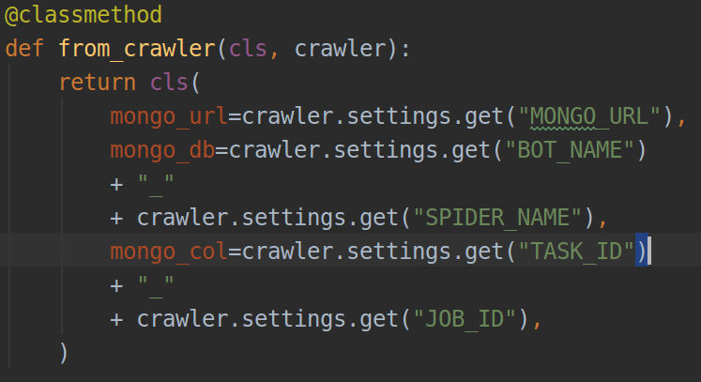
沈一聪——Scrapy爬虫模板的设计
接口设计
反爬虫应对
随机更换user-agent
禁用robot规则
禁用cookie
自动限速
Selenium模拟浏览器操作
传入参数
数据库

Slide 20
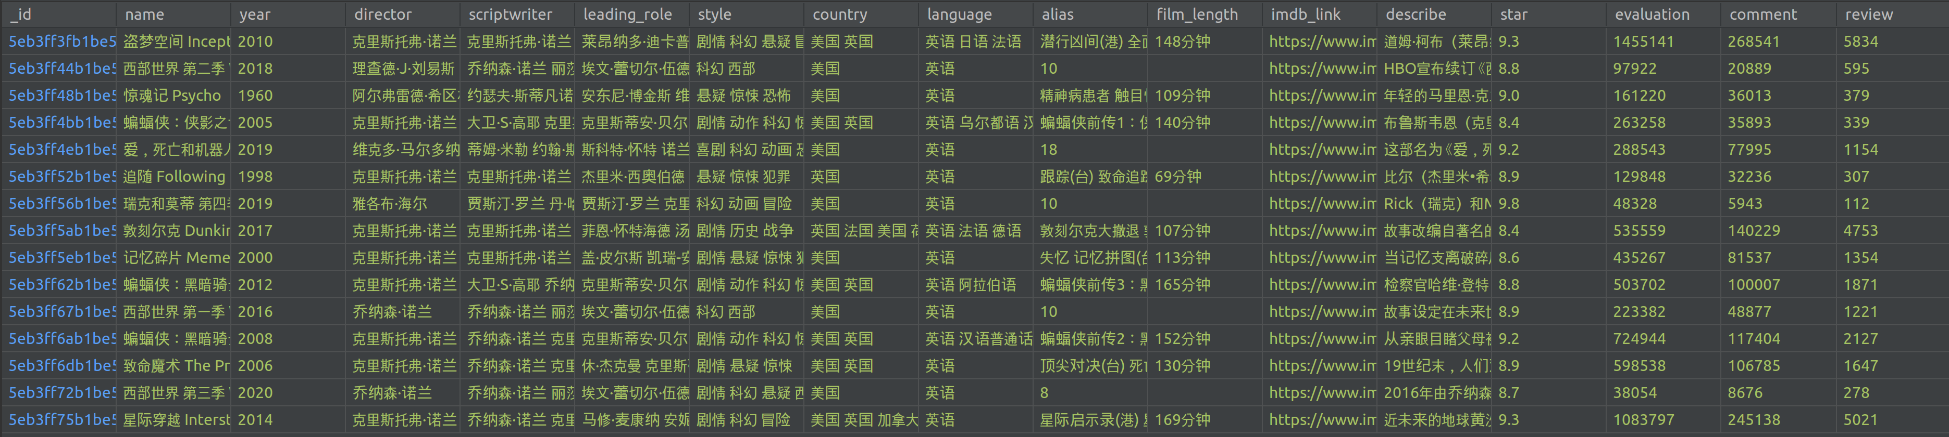
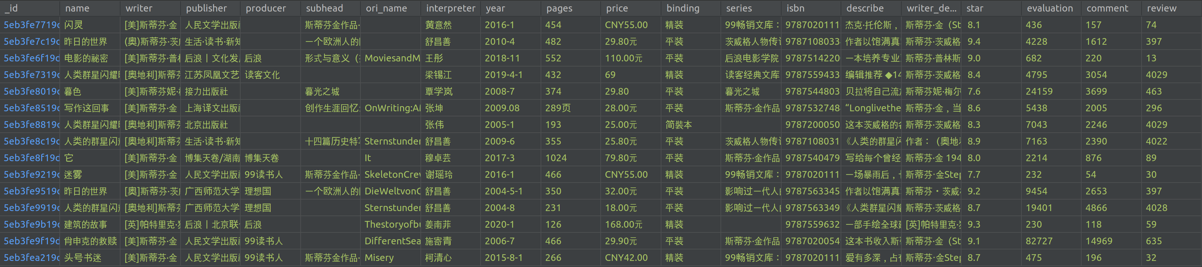
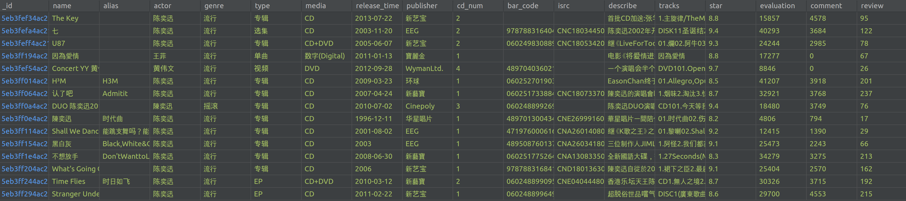
沈一聪——Scrapy爬虫模板部分结果展示

Slide 21
谢谢

